Slide 1
Дополнительная образовательная программа по художественно – эстетическому развитию «Семицветик» для детей 3 – 7 лет
МБДОУ детский сад № 132

Slide 2
Данная программа сообразуется с основной образовательной программой дошкольного образования МБДОУ детский сад № 132, отвечает Федеральным государственным образовательным стандартам (ФГОС) к структуре образовательных программ дошкольного образования и условиям реализации и основывается на следующих нормативных документах:
Федеральный закон Российской Федерации от 29 декабря 2012 года № 273 - ФЗ «Об образовании в Российской Федерации»;
Федеральный государственный образовательный стандарт дошкольного образования (Приказ Министерства образования и науки Российской Федерации от 30 августа 2013 года № 1014);
СанПиН 2.4.1.3049-13;
Лицензия на право ведения образовательной деятельности;
Устав МБДОУ детский сад № 132;
Основная образовательная программа дошкольного образования муниципального бюджетного дошкольного образовательного учреждения детский сад № 132.

Slide 3
Программа дополнительного образования «Семицветик» разработана на основе программы Т. И. Бабаевой «Детство» и рассчитана на возраст детей от трех до семи лет. Она направлена на развитие у дошкольников творчества, которое определяется как продуктивная деятельность, в ходе которой ребенок создает новое, оригинальное, активизируя воображение, и реализует свой замысел, находя средства для его воплощения. Программа дополнительного образования обеспечивает условия для художественно – эстетического, познавательно – речевого, духовного развития детей. В образовательной деятельности с детьми используются игры и игровые приемы, которые создают непринужденную творческую атмосферу, способствуют развитию воображения. Программа носит инновационный характер, так как в системе работы, кроме традиционных, используются нетрадиционные методы и способы развития творчества детей: кляксография, набрызг, тычок жесткой полусухой кистью, монотипия, рисование с использованием природного материала, пластилиновая живопись, тампонирование и др. Нетрадиционное рисование дает возможность использовать хорошо знакомые предметы в качестве художественных материалов, такое рисование удивляет своей непредсказуемостью. Рисование необычными материалами и оригинальными техниками позволяет детям ощутить незабываемые положительные эмоции, проявить фантазию, творчество.

Slide 4
Цель и задачи программы
Цель:
Формирование эмоционально - чувственного внутреннего мира, развитие фантазии, воображения и творческих способностей детей дошкольного возраста через изобразительную деятельность.
Задачи:
Осуществлять эстетическое развитие дошкольников средствами изобразительного искусства.
Прививать интерес и любовь к изобразительному искусству как средству выражения чувств, отношений, приобщения к миру прекрасного.
Совершенствовать и активизировать те знания, умения и навыки, которыми овладевают дети в изобразительной деятельности.
Создавать возможности для удовлетворения каждым ребенком своей склонности к излюбленному виду изобразительной деятельности, выявлять и развивать художественные способности детей.
Обучать техническим приемам и способам нетрадиционного рисования с использованием различных изобразительных материалов.
Стимулировать и поощрять желание выполнять задание по - своему, дополняя выразительными деталями.
Развивать воображение детей, поддерживая проявления их фантазии, смелости в изложении собственных замыслов.
Развивать у детей художественный вкус, пространственное воображение, творческое мышление, внимание, устойчивый интерес к художественной деятельности посредством классических и нетрадиционных техник изображения.
Дать почувствовать радость творчества и эстетического наслаждения.

Slide 5
Основные принципы программы
Принцип творчества (программа заключает в себе неиссякаемые возможности для воспитания и развития творческих способностей детей);
Принцип научности (детям сообщаются знания о форме, цвете, композиции и др.);
Принцип доступности (учет возрастных и индивидуальных особенностей);
Принцип поэтапности (последовательность, приступая к очередному этапу, нельзя миновать предыдущий);
Принцип динамичности (от самого простого до сложного);
Принцип сравнений (разнообразие вариантов заданной темы, методов и способов изображения, разнообразие материала);
Принцип выбора ( решений по теме, материалов и способов без ограничений);
Принцип преемственности (учет задач и новообразований следующего возрастного периода);
Принцип сотрудничества (совместная работа со специалистами детского сада, родителями, выпускниками);
Принцип интеграции. Программа обеспечивает интеграцию всех образовательных областей.

Slide 6
Основные формы и методы работы
Основные формы организации образовательного процесса по программе «Семицветик»:
фронтальная;
групповая;
индивидуальная.
Методы совместной образовательной деятельности с детьми:
наглядный метод (с использованием схем, репродукций, наглядных пособий, педагогического образца);
метод наблюдения;
вербальный метод (объяснение нового материала, беседа, художественное слово…);
практический метод (выполнение творческой работы);
метод контроля (педагогическое наблюдение, выставки, экспозиции творческих работ, результативное участие в конкурсах).
Направления работы:
знакомство с различными техниками, приемами, способами изображения, включая нетрадиционные и смешанные техники;
рисование - сюжетное, предметное с элементами декоративного рисования, по замыслу;
знакомство с изобразительным искусством и архитектурой.
консультации родителей на тему того, как организовывать дома изобразительную деятельность ребёнка, создать условия для самостоятельного художественного творчества, о том, что необходимо проявлять уважение к художественным интересам и работам ребенка, бережно относиться к результатам его творческой деятельности, стимулировать на участие в выставках и конкурсах рисунков.

Slide 7
Планирование и организация занятий
Программа рассчитана на четыре года обучения и состоит из четырех этапов. Содержание этапов составлено с учетом возрастных особенностей детей. Первый этап рассчитан на детей 3 -4 лет (вторая младшая группа), второй – на детей 4 - 5 лет (средняя группа), третий – на детей 5 – 6 лет (старшая группа), четвертый – на детей 6 – 7 лет (подготовительная к школе группа).
Занятия проводятся два раза в неделю.
Длительность занятия:
во второй младшей группе – 15 минут;
в средней группе – 20 минут;
в старшей группе – 25 минут;
в подготовительной к школе группе – 30 минут.
В качестве основных тем выступают времена года: «Осень», «Зима», «Весна», «Лето», на основе которых осуществляется календарное планирование, где каждая образовательная деятельность является подтемой основной темы. Разбивка перспективного плана по тематическим блокам позволяет прослеживать динамику в развитии изобразительных навыков и умений, в усвоении техники рисования. Содержание тематики строится на обучении детей основам изобразительного искусства (цветоведения, композиции, формообразовании, изобразительным навыкам и умениям), обучению нетрадиционным способам рисования в процессе рисования на бумаге.

Slide 8
Ожидаемые результаты реализации программы
В ходе прохождения четырехлетнего курса усвоения Программы дети свободно могут получать новые цвета и их оттенки, самостоятельно выбирают средства выразительности для более точного изображения художественного образа (линия, цвет, колорит, композиция, и т. п.); могут самостоятельно передавать сюжетную композицию, используя разные ее варианты с элементами перспективы. Так же, свободно могут ориентироваться в видах (живопись, графика, скульптура, архитектура) и жанрах искусства (натюрморт, портрет, пейзаж); знакомы с наиболее употребляемой терминологией в изобразительном искусстве; умеют доводить свою работу до завершения; умеют давать мотивированную оценку результатам своей деятельности, а так же выражают своё отношение к окружающему миру через рисунок и получают эмоциональное удовлетворение от творчества.
Для определения результатов деятельности обучающихся по образовательной программе в течение учебного года проводятся тематические выставки, что позволяет выявить сформированные знания и умения по пройденным темам. Такой подход, не травмируя детскую психику, позволяет сформировать положительную мотивацию их деятельности и научить самоанализу.
К оценке результатов творчества относится педагогическое наблюдение: похвала и одобрение за самостоятельность и инициативу выбора новой темы или способа изображения; награждение грамотами, сертификатами и дипломами за участие в конкурсах.
Главным показателем реализации программы является создание каждым ребенком своих творческих работ, а главным критерием оценки достижений обучающегося является его способность добиваться желаемого результата.

Slide 9
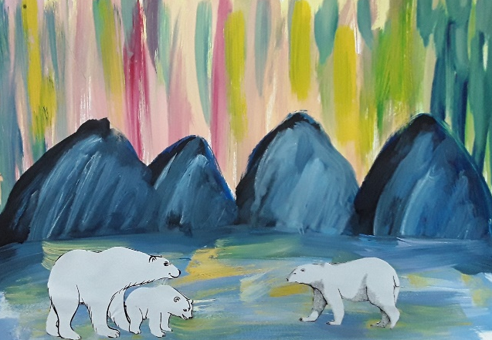
Творчество детей

Slide 10
Творчество детей

Slide 11
Спасибо за внимание!

